Slide 1
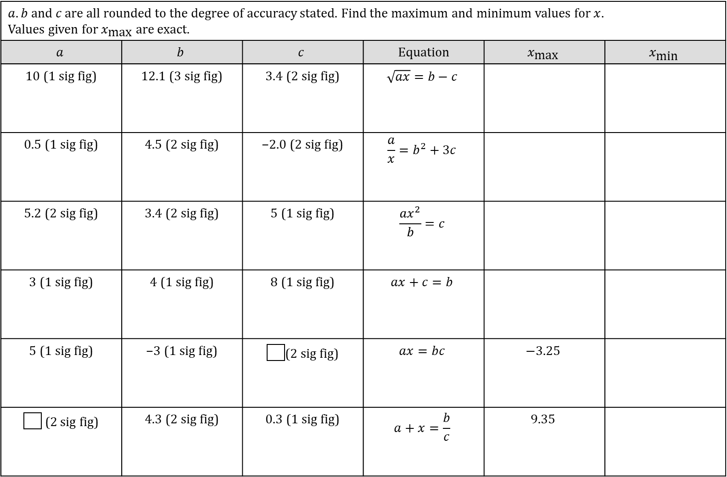
BOUNDS WITH EQUATIONS COMPLETION TABLE
$a. b$ and $c$ are all rounded to the degree of accuracy stated. Find the maximum and minimum values for $x$. Values given for $x_{\text{max}}$ are exact.
$$a$$ | $$b$$ | $$c$$ | Equation | $$x_{\text{max}}$$ | $$x_{\text{min}}$$
10 (1 sig fig) | 12.1 (3 sig fig) | 3.4 (2 sig fig) | $$\sqrt{ax}=b−c$$
0.5 (1 sig fig) | 4.5 (2 sig fig) | −2.0 (2 sig fig) | $$\frac{a}{x}=b^{2}+3c$$
5.2 (2 sig fig) | 3.4 (2 sig fig) | 5 (1 sig fig) | $$\frac{ax^{2}}{b}=c$$
3 (1 sig fig) | 4 (1 sig fig) | 8 (1 sig fig) | $$ax+c=b$$
5 (1 sig fig) | −3 (1 sig fig) | (2 sig fig) | $$ax=bc$$ | $$−3.25$$
(2 sig fig) | 4.3 (2 sig fig) | 0.3 (1 sig fig) | $$a+x=\frac{b}{c}$$ | $$9.35$$

Slide 2
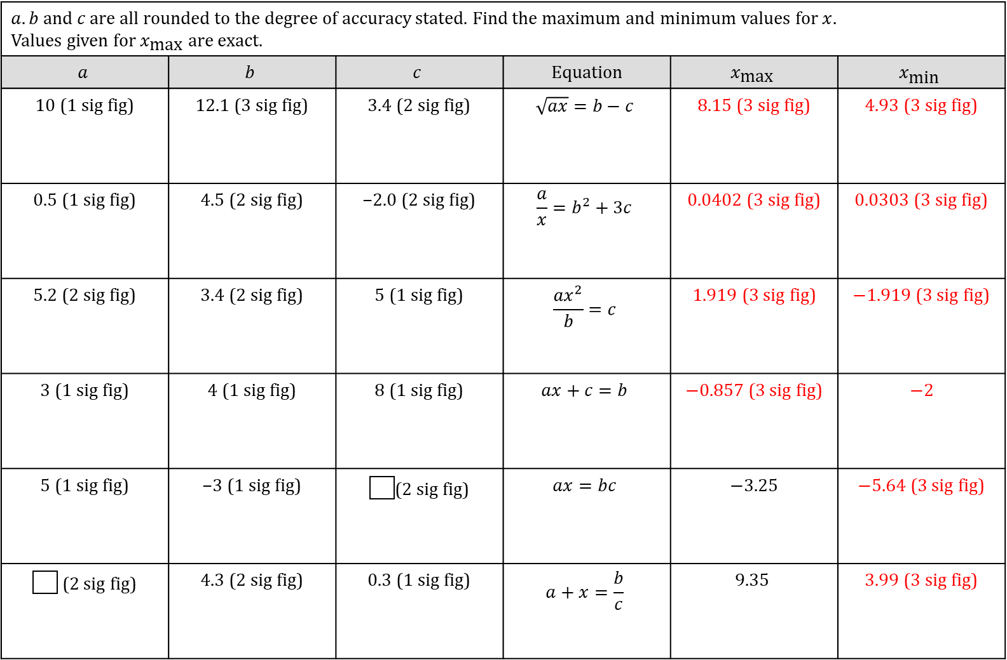
BOUNDS WITH EQUATIONS COMPLETION TABLE
$a. b$ and $c$ are all rounded to the degree of accuracy stated. Find the maximum and minimum values for $x$. Values given for $x_{\text{max}}$ are exact.
$$a$$ | $$b$$ | $$c$$ | Equation | $$x_{\text{max}}$$ | $$x_{\text{min}}$$
10 (1 sig fig) | 12.1 (3 sig fig) | 3.4 (2 sig fig) | $$\sqrt{ax}=b−c$$ | 8.15 (3 sig fig) | 4.93 (3 sig fig)
0.5 (1 sig fig) | 4.5 (2 sig fig) | −2.0 (2 sig fig) | $$\frac{a}{x}=b^{2}+3c$$ | 0.0402 (3 sig fig) | 0.0303 (3 sig fig)
5.2 (2 sig fig) | 3.4 (2 sig fig) | 5 (1 sig fig) | $$\frac{ax^{2}}{b}=c$$ | $1.919$ (3 sig fig) | $−1.919$ (3 sig fig)
3 (1 sig fig) | 4 (1 sig fig) | 8 (1 sig fig) | $$ax+c=b$$ | $−0.857$ (3 sig fig) | $$−2$$
5 (1 sig fig) | −3 (1 sig fig) | (2 sig fig) | $$ax=bc$$ | $$−3.25$$ | $−5.64$ (3 sig fig)
(2 sig fig) | 4.3 (2 sig fig) | 0.3 (1 sig fig) | $$a+x=\frac{b}{c}$$ | $$9.35$$ | 3.99 (3 sig fig)

